Slide 1
Презентация к занятию
Евсеенкова Н. В.
Классный куроводитель
1 «Б» класса
МОУ «РяжскаЯ СОШ №2»

Slide 2
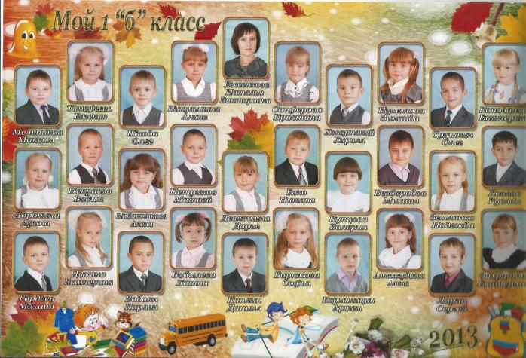

Slide 3
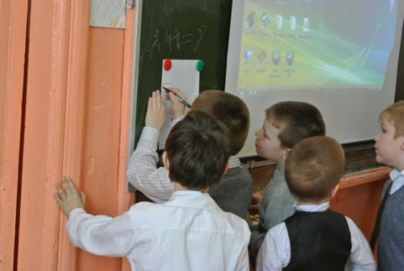

Slide 4
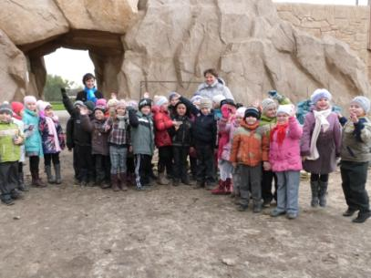
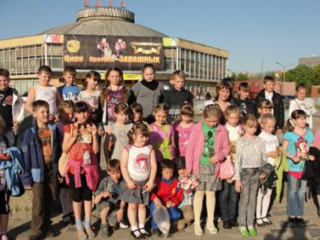

Slide 5
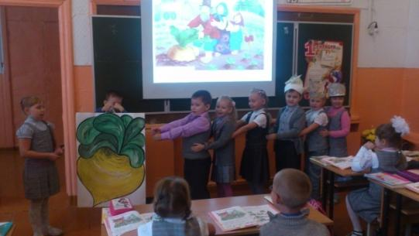
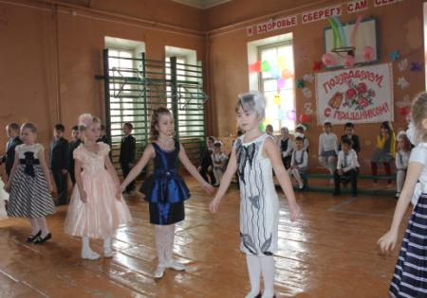

Slide 6
Путешествие в страну
«СемьЯ»

Slide 7
Станция
«Природная»

Slide 8
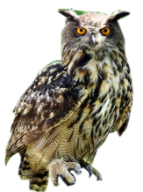

Slide 9
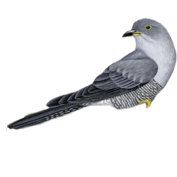

Slide 10
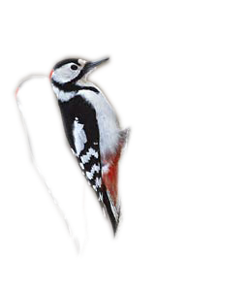

Slide 11
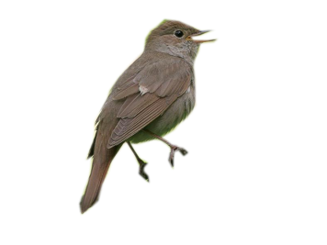

Slide 12
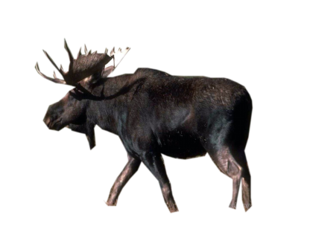
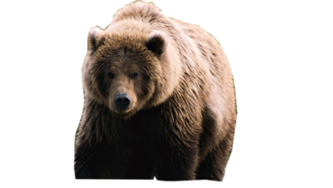
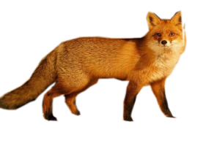
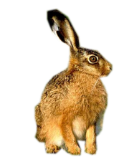

Slide 17
Экология
Помогите вернуть
былую красоту,
птиц и животных!

Slide 18
Станция
«Эстетическая»

Slide 19
Красота – это всё красивое, прекрасное,
всё то, что доставляет человеку удовольствие,
затрагивающее зрение, слух, обоняние или осязание,
а также вызывающее душевные переживания.

Slide 20
Внешняя внутренняя
(облик) (духовная)
цвет глаз разум
цвет волос желание
овал лица доброта
причёска вежливость

Slide 21
Станция
«Здоровая»

Slide 23
Станция
«Дружная»

Slide 25
Станция
«Семейная»

Slide 26
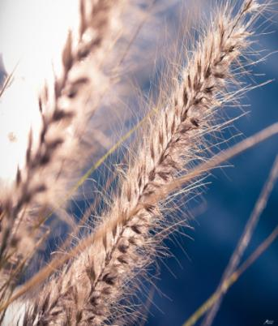
Семь я семя

Slide 27
Станция
«Патриотическая»

Slide 28
Родина

Slide 30
Россия

Slide 31
Флаг

Slide 32
Станция
«Патриотическая»

Slide 33
Хочу
всё
знать!

